Slide 1

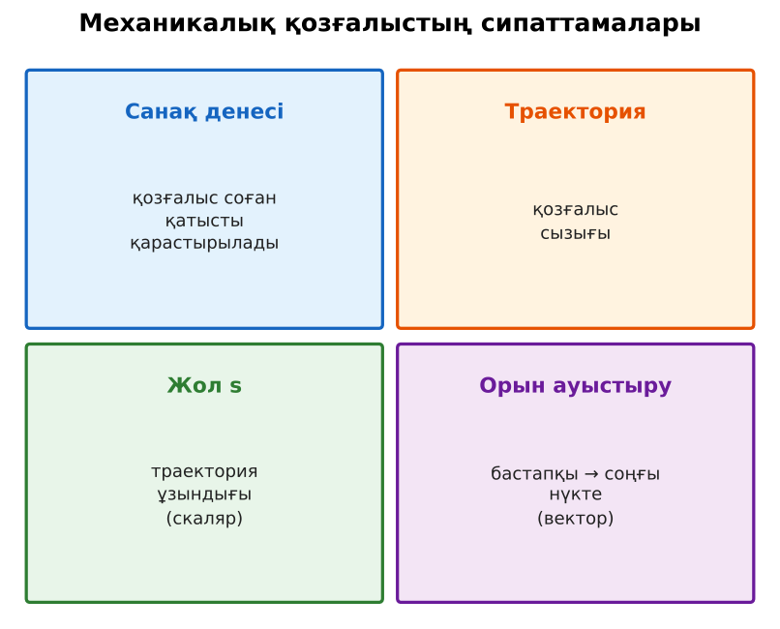
ФИЗИКА · 7-СЫНЫП · 09-САБАҚ
Бөлім: Механикалық қозғалыс
Механикалық қозғалыс және оның сипаттамасы Санақ жүйесі
Педагог: ______________________
Құндылық: Тәуелсіздік және отаншылдық
Notes:
Сабақтың тақырыбы: Механикалық қозғалыс және оның сипаттамасы Санақ жүйесі. Бөлім: Механикалық қозғалыс. Ұйымдастыру кезеңі: сәлемдесу, түгендеу, бағалау парағын тарату. (Тақырып пен сурет шертілгенде пайда болады.)

Slide 2

Сабақтың мақсаты
Сабақтың басы · 6 мин
Оқу мақсаттары (бағдарлама)
Сабақ соңында біз:
7.2.1.1 – келесі терминдердің физикалық мағынасын түсіндіру – материялық нүкте, санақ жүйесі, қозғалыстың салыстырма-лылығы, траектория, жол, орын ауыстыру
1
Механикалық қозғалыс, материялық нүкте, санақ жүйесі ұғымдарын түсіндіреді
2
Траектория, жол, орын ауыстыру ұғымдарын ажыратады
3
Дене материялық нүкте ретінде қарастырылатын жағдайларды анықтайды
4
Берілген қозғалыс үшін жол мен орын ауыстыруды есептеп, салыстырады
Notes:
Мақсаттарды бір-бірлеп шертіп ашыңыз. Проблемалық жағдаяттан кейін осы слайдқа оралып, мақсатты оқушылармен бірге тұжырымдаңыз.

Slide 3


Білімді өзектендіру: «Түйінді сөздер»
Сабақтың басы · 6 мин
Тақтадағы 5 түйінді сөзді («№2-зертханалық жұмыс. "Кішкентай денелердің өлшемін анықтау" БЖБ №1» тақырыбынан) пайдаланып, оқушылар 2–3 сөйлемнен тұратын түсіндірме құрайды.
Өткен тақырып: №2-зертханалық жұмыс. "Кішкентай денелердің өлшемін анықтау" БЖБ №1
Тәуелсіздік және отаншылдық
«Отан – оттан да ыстық» (халық мақалы).
Notes:
Әдіс: «Түйінді сөздер». Тақтадағы 5 түйінді сөзді («№2-зертханалық жұмыс. "Кішкентай денелердің өлшемін анықтау" БЖБ №1» тақырыбынан) пайдаланып, оқушылар 2–3 сөйлемнен тұратын түсіндірме құрайды. Шерткенде құндылық пен дәйексөз шығады: «Отан – оттан да ыстық» (халық мақалы).

Slide 4


Проблемалық жағдаят
Сабақтың басы · 6 мин
Пойызда отырған жолаушы қозғала ма, әлде тыныштықта ма? Жауап кімге қатысты қарағанымызға байланысты емес пе?
Болжамдарыңды айтыңдар! Бүгінгі сабақтың тақырыбы қандай болуы мүмкін?
Notes:
Проблемалық сұрақты оқып, болжамдарды тыңдаңыз. Шерткенде төменгі тапсырма шығады. Жауапқа сабақ соңында қайта оралыңыз.

Slide 5

Жаңа білім
Сабақтың ортасы · 12 мин
Механикалық қозғалыс – дененің уақыт өтуіне қарай басқа денелерге қатысты орнының өзгеруі.
Материялық нүкте – өлшемдерін ескермеуге болатын дене.
Санақ жүйесі = санақ денесі + координаталар жүйесі + сағат.
Траектория – дене қозғалғандағы сызық; жол (s) – траектория ұзындығы (скаляр); орын ауыстыру – бастапқы және соңғы нүктені қосатын вектор.
Механикалық қозғалыстың негізгі ұғымдары
Notes:
Әдіс: «Т-кесте». Мұғалім жаңа материалды түсіндіреді; оқушылар «Ұғым / формула – Мағынасы / мысал» Т-кестесін толтырады. Тармақтар шерткен сайын бір-бірлеп шығады – әрқайсысын талқылаңыз.

Slide 6

Суретпен жұмыс
Сабақтың ортасы · 12 мин
Суретте не бейнеленген? Қандай физикалық шамалар мен заңдылықтарды көрсетеді? Өз сөзіңмен түсіндір.
Notes:
«Суретті оқу» тапсырмасы: оқушылар жұппен суреттерді сипаттайды, мұғалім жетекші сұрақтар қояды. Суреттер шерткенде кезекпен шығады.

Slide 7

Бекіту: «Үлгі бойынша есеп»
Сабақтың ортасы · 7 мин
Мұғалім үлгі есепті тақтада шығарады (Берілгені – ХБЖ – Шешуі – Жауабы), кейін ұқсас есепті оқушылар өз бетінше шығарады.
Тапсырма: оқушы үйден шығып, шығысқа 300 м, кейін солтүстікке 400 м жүрді. Жол мен орын ауыстыруды сызбамен анықтаңдар.
Notes:
Әдіс: «Үлгі бойынша есеп». Мұғалім үлгі есепті тақтада шығарады (Берілгені – ХБЖ – Шешуі – Жауабы), кейін ұқсас есепті оқушылар өз бетінше шығарады. Шешімді тақтада бірге тексеріңіз.

Slide 8

Сергіту сәті
Сабақтың ортасы · 2 мин
«Маятник». Оқушылар қолдарымен маятниктің тербелісін көрсетеді: баяу – жылдам – тоқтау.
Notes:
Қысқа сергіту сәті – 1–2 минут.

Slide 9

Деңгейлік тапсырмалар
Сабақтың ортасы · 11 мин
С
В
А
С деңгейі
В деңгейі
талдау, жинақтау
А деңгейі
қолдану
білу, түсіну
Деңгейіңді өзің таңда. А деңгейін орындасаң – В деңгейіне өт!
Notes:
Деңгейлер баспалдақ сияқты шерткен сайын шығады. Саралау «Таңдау» арқылы. ЕББҚ оқушыларына: ірі шрифтті (16–18) карточкалар, формулалар жадынамасы; белсенді рөл беру (уақыт сақшысы, материал таратушы).

Slide 10

А деңгейі: білу, түсіну
Сабақтың ортасы · 11 мин
А
Қай жағдайда дене материялық нүкте бола алады: 1) Жердің Күнді айналуы; 2) Жердің өз осінен айналуы; 3) Алматы – Астана ұшағы; 4) гараждағы көлік?
Жауабы: 1) иә; 2) жоқ; 3) иә; 4) жоқ.
Notes:
Жауап кілті шерткенде ғана шығады – оқушылар орындап болғаннан кейін көрсетіңіз. А деңгейі: 1) иә; 2) жоқ; 3) иә; 4) жоқ.

Slide 11
В деңгейі: қолдану
Сабақтың ортасы · 11 мин
В
Доп 5 м биіктіктен құлап, жерден 2 м-ге көтерілді. Жол мен орын ауыстыру модулін тап.
Жауабы: s = 7 м; орын ауыстыру = 3 м (төмен).
Notes:
Жауап кілті шерткенде ғана шығады – оқушылар орындап болғаннан кейін көрсетіңіз. В деңгейі: s = 7 м; орын ауыстыру = 3 м (төмен).

Slide 12
С деңгейі: талдау, жинақтау
Сабақтың ортасы · 11 мин
С
Радиусы 50 м шеңбер бойымен жарты айналым жасаған велосипедшінің жолы мен орын ауыстыруын есепте. Олар қашан тең болады?
Жауабы: s = πR ≈ 157 м; орын ауыстыру = 2R = 100 м. Түзу сызықты бір бағыттағы қозғалыста тең.
Notes:
Жауап кілті шерткенде ғана шығады – оқушылар орындап болғаннан кейін көрсетіңіз. С деңгейі: s = πR ≈ 157 м; орын ауыстыру = 2R = 100 м. Түзу сызықты бір бағыттағы қозғалыста тең.

Slide 13


Бекіту: LearningApps викторинасы
Сабақтың соңы · 7 мин
1
Траектория ұзындығы – ...?
жол
2
Орын ауыстыру – скаляр ма?
жоқ, вектор
LearningApps
3
Санақ жүйесінің құрамы?
санақ денесі, координаталар, сағат
Notes:
Жауаптар жасыл белгімен шерткен сайын бір-бірлеп шығады. 1) жол; 2) жоқ, вектор; 3) санақ денесі, координаталар, сағат. Онлайн нұсқасын LearningApps платформасында дайындаңыз (https://learningapps.org/).

Slide 14

Рефлексия: «Рефлексия ағашы»
Сабақтың соңы · 7 мин
Жасыл жапырақ – бәрі түсінікті; сары – біраз сұрақ бар; қызыл – қайталау керек.
9–10 балл
Өте жақсы
7–8 балл
Жақсы
5–6 балл
Қанағаттанарлық
0–4 балл
Қолдау қажет
Notes:
Рефлексияны 2–3 минутта өткізіңіз. Бағалау шкаласы бойынша оқушылар өз балын анықтайды.

Slide 15

Үй тапсырмасы
Сабақтың соңы · 7 мин
А
А деңгейі
В
В деңгейі
С
С деңгейі
§6 оқу; 4 ұғымды анықтамасымен жазу.
Үйден мектепке дейінгі траекторияны сызып, жол мен орын ауыстыруды бағалау.
GPS-трекердің жол мен орын ауыстыруды қалай есептейтіні туралы түсінік.
Notes:
Үй тапсырмасы сараланған: оқушы деңгейін өзі таңдайды. Kundelik.kz-ке енгізіңіз.

Slide 16
Сабаққа белсенді қатысқандарыңа рахмет!
«Отан – оттан да ыстық» (халық мақалы).
Notes:
Сабақты қорытындылау.

